Slide 1
팀 겉멋
웹 Project
프로젝트 시작일 : 2019.01.22
프로젝트 완료예상일 : 2019.01.29
개발담당자:
강휘
정연택
이도하
지경호
이윤성
동영상과 화상통화를 통한 교육용
홈페이지 레이아웃 구축

Slide 2
Information
해당 기획서는 홈페이지 구축을 위한 문서입니다.
해당 웹프로젝트는 “반응형”으로 구축이 되야 하며, 동영상 및 이미지들이 포함되어 있습니다.
또한 전자정부에서 제공하고 있는 “웹표준”을 준수해야 합니다.
웹프로젝트 진행시 대외적으로 이용될 웹페이지로서 상업적용도인 도매몰 특성상 저작권이
포함되어 있는 작업은 주의를 요합니다.
프로젝트 시작일 : 2019.01.22
프로젝트 완료예상일 : 2019.01.29
개발담당자:
강휘
정연택
이도하
지경호
이윤성

Slide 3
공통 레이아웃(Header)
모든 페이지에 공통적으로 적용 될 레이아웃 입니다.
1. 회사로고가 왼쪽 상단에 배치 될 예정입니다.
기능은 메인페이지로 오는 링크기능입니다.
width:100%
3
로그인/회원가입, 내 정보(img),
업로드 버튼
2. 이미지가 나열될 공간
1
회사로고
3. 오른쪽 상단에는 로그인, 회원가입, 동영상
업로드 페이지로 링크 되는 텍스트가
배치됩니다. 또한 로그인 후에 내 정보를
클릭하면 내 정보를 수정할 수 있습니다.
4. 찾고자 하는 정보를 검색하는 검색창이
배치될 공간입니다. 텍스트를 입력하면 그에
해당하는 영상들이 나열된 페이지로
넘어갑니다.
2
img
height:100%
4
검색창

Slide 4
레이아웃(Body)
메인 페이지에 적용될 레이아웃 입니다.
1. 메뉴바 : 인문학, 예술, 스포츠 버튼이 배치되고 버튼을 클릭하면 세부메뉴가 나타납니다. 세부메뉴를 클릭하면
해당페이지로 링크됩니다.
width:100%
2. 추천콘텐츠를 표시해주는 공간입니다. 회원가입시 관심있는 분야를 선택하게 되는데 관심분야에 맞는 콘텐츠를 이 공간에
나열되도록 적용합니다.
…
1
인문학
예술
스포츠
…
추천콘텐츠
2
섬네일
섬네일
섬네일
3. Getter Setter 서비스를 Client 입장에서 이용하는 방법을 상세히 기술해 놓을 공간입니다.
섬네일
섬네일
섬네일
height:100%
사용메뉴얼
3

Slide 5
공통 레이아웃(Footer)
img
Getter Setter는
1
감성과 기술의 결합을 진행하고 실천합니다. 넘치는 끼와 재능을 가진 분들을
모셔 때로는 배우고 때로는 가르치며 내·외적 성장의 길잡이가 되어 드리고자 합니다.
이제 당신과 함께 할 차례 입니다.
2
당신이 찾는 세상에서 유일한 강의
3
누구나 가르칠 수 있고 누구나 배움을 받을 수 있는 곳
4
광범위한 정보 제공
회사로고
회사 주소, 연락처 등의 정보
채용안내, 이용안내, 앱다운로드

Slide 6
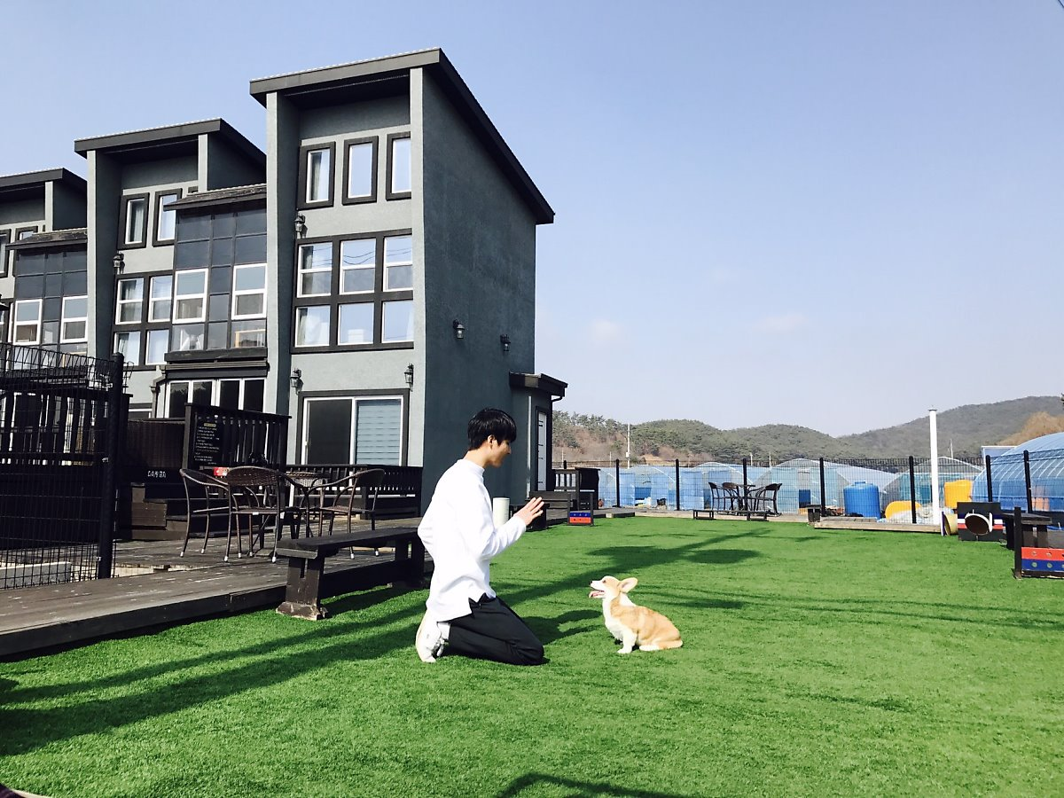

Main 레이아웃(Main_mobile)
Main 페이지에 적용 될 레이아웃 입니다.
회사로고
검색창
메뉴바
추천콘텐츠
Getter Setter
어디에도 없는 나만의 ***
사용자메뉴얼

Slide 7
개별 레이아웃
프로젝트 시작일 : 2019.01.22
- 회사소개
- 회원가입
- 내 정보
- 업로드 페이지
- 추천콘텐츠
동영상 재생 페이지
구매 동영상 페이지
프로젝트 완료예상일 : 2019.01.29
개발담당자:
강휘
정연택
이도하
지경호
이윤성

Slide 8
회사소개 페이지
img
Getter Setter 설립 연도
img
대표
대표 인사말, 인터뷰
Getter Setter 오시는 길
개발자 소개
사무실 소개
img
img

Slide 9

회사소개 페이지(Mobile)
회사소개 페이지에 적용 될 레이아웃 입니다.
Getter Setter는
img
감성과 기술의 결합을 진행하고 실천합니다. 넘치는 끼와 재능을 가진 분들을 모셔 때로는 배우고 때로는 가르치며 내·외적 성장의 길잡이가 되어 드리고자 합니다.
이제 당신과 함께 할 차례 입니다.
Getter Setter 설립 연도
대표
img
대표 인사말, 인터뷰
지도 img
오시는 길
개발자 소개
img
개발자 인사말, 인터뷰
사무실 소개
사무실 img

Slide 10
회원가입 페이지
id
Id 중복체크
카카오 로그인 img
pwd
페이스북 로그인 img
pwd 확인
네이버 로그인 img
email
tel
다음
프로필 사진 업로드
img
나이
성별
관심분야
1단계
2단계
3단계
다음

Slide 11
회원가입 페이지(Mobile)
회원가입 페이지에 적용 될 레이아웃 입니다.
id
Id 중복체크
pwd
pwd 확인
카카오 로그인 img
email
페이스북 로그인 img
tel
네이버 로그인 img
다음
프로필 사진 업로드
img
나이
성별
관심분야
2단계
2단계
2단계
다음

Slide 12
내 정보 페이지로 가기
메인 페이지 우측 상단의 이미지(Client가 업로드한 프로필 이미지)에
마우스 오버 되면 내 정보 수정, 관심 동영상 메뉴가 등장한다.
width:100%
내정보
●내 정보
●구매 동영상
회사로고
img
A
height:100%
검색창

Slide 13

내 정보 페이지로 가기(Mobile)
우측 상단의 프로필 이미지를 클릭하면 내 정보 수정 페이지로 갈 수 있다.
회사로고
검색창
메뉴바
추천콘텐츠
Getter Setter
어디에도 없는 나만의 ***
사용자메뉴얼

Slide 14
내 정보 페이지
img
id
보유 도토리 수
(영상구매에 필요한
화폐)
프로필 사진 업로드
img
비밀번호 변경
관심분야 :
예술 한국연극 연기지도
관심분야 변경하기
비밀번호 변경 확인
Email 변경
Tel 변경
관심분야 변경
1단계
2단계
3단계
관심분야 저장

Slide 15
내 정보 페이지(Mobile)
내 정보 페이지에 적용 될 레이아웃 입니다.
img
id
보유 도토리 수
프로필 사진 업로드
img
비밀번호 변경
비밀번호 변경 확인
Email 변경
관심분야 :
예술 한국연극 연기지도
Tel 변경
관심분야 변경하기
관심분야 변경하기
1단계
2단계
3단계
관심분야 저장하기

Slide 16
업로드 페이지
영상을 업로드 하는 페이지로 모달기능을 사용합니다.
img
업로드 버튼
업로드 영상 관심분야 설정 :
예술 한국연극 연기지도
관심분야 변경하기
Title
Description
관심분야 변경
1단계
2단계
3단계
관심분야 저장

Slide 17
업로드 페이지(Mobile)
업로드 페이지에 적용 될 레이아웃 입니다.
img
업로드 버튼
업로드 영상 관심분야 설정 :
예술 한국연극 연기지도
관심분야 설정하기
Title
Description
관심분야 설정하기
1단계
2단계
3단계
관심분야 저장하기

Slide 18
추천콘텐츠 더보기
더보기 버튼을 통해 인기 컨텐츠, 최신 컨텐츠, 떠오르는 신규 컨텐츠 등을 볼 수 있다.
width:100%
…
인문학
예술
스포츠
…
추천콘텐츠
더보기
섬네일
섬네일
섬네일
섬네일
섬네일
섬네일
height:100%
사용메뉴얼

Slide 19
추천 컨텐츠 더보기(Main_mobile)
더보기 버튼을 통해 인기 컨텐츠, 최신 컨텐츠, 떠오르는 신규 컨텐츠 등을 볼 수 있다.
회사로고
검색창
메뉴바
추천콘텐츠
더보기
Getter Setter
어디에도 없는 나만의 ***
사용자메뉴얼

Slide 20
추천콘텐츠 페이지
인기:
img
img
img
더 보기
최신:
img
img
img
더 보기
신인:
img
img
img
더 보기
더보기
img
img
img
img
img
img
img
img

Slide 21
추천콘텐츠 더보기 페이지(Mobile)
추천콘텐츠 페이지에 적용 될 레이아웃 입니다.
인기:
img
img
img
더 보기
최신:
img
img
img
더 보기
신인:
img
img
img
더 보기
인기 더보기
img
img
img
img
img
img
img
img
img
img
img
img

Slide 22
동영상 재생 페이지
동영상을 클릭하면 재생페이지로 이동되며 기본 제공 되는 동영상에 한해 무료로 시청이 가능합니다.
다음 동영상을 시청하기 위해선 강의 구매를 통해 시청이 가능합니다.
다음 동영상
섬네일
재생중
섬네일
섬네일
섬네일
섬네일
강의 구매
관심 동영상에 추가
섬네일
Title
date
Description
Comments
…
id
Comments
id
Comments

Slide 23

동영상 재생 페이지(Mobile)
회사로고
재생중
다음 동영상
섬네일
섬네일
검색창
섬네일
강의 구매
관심 동영상에 추가
Title
date
Description
Comments
id
Comment
id
Comment

Slide 24
구매 동영상 페이지
내가 구매한 영상 리스트
1
2
3
4
2019-01-22
01:20 구매
2019-01-23
15:20 구매
2019-01-24
11:20 구매
2019-02-01
07:20 구매
***님의 강의 보러가기
***님의 다른 영상 보러가기
***님의 강의 보러가기
***님의 다른 영상 보러가기
***님의 강의 보러가기
***님의 다른 영상 보러가기
***님의 강의 보러가기
***님의 다른 영상 보러가기
…
나의 관심 영상 리스트
1
2
3
4
***님의 강의 보러가기
***님의 다른 영상 보러가기
***님의 강의 보러가기
***님의 다른 영상 보러가기
***님의 강의 보러가기
***님의 다른 영상 보러가기
***님의 강의 보러가기
***님의 다른 영상 보러가기
…

Slide 25

구매 동영상 페이지(Mobile)
회사로고
내가 구매한 영상 리스트
img
img
img
2019-01-22
01:20 구매
2019-01-23
15:20 구매
2019-01-24
11:20 구매
***님의 강의 보러가기
***님의 다른 영상 보러가기
***님의 강의 보러가기
***님의 다른 영상 보러가기
***님의 강의 보러가기
***님의 다른 영상 보러가기
…
나의 관심 영상 리스트
img
img
img
***님의 강의 보러가기
***님의 다른 영상 보러가기
***님의 강의 보러가기
***님의 다른 영상 보러가기
***님의 강의 보러가기
***님의 다른 영상 보러가기
…

